Slide 1
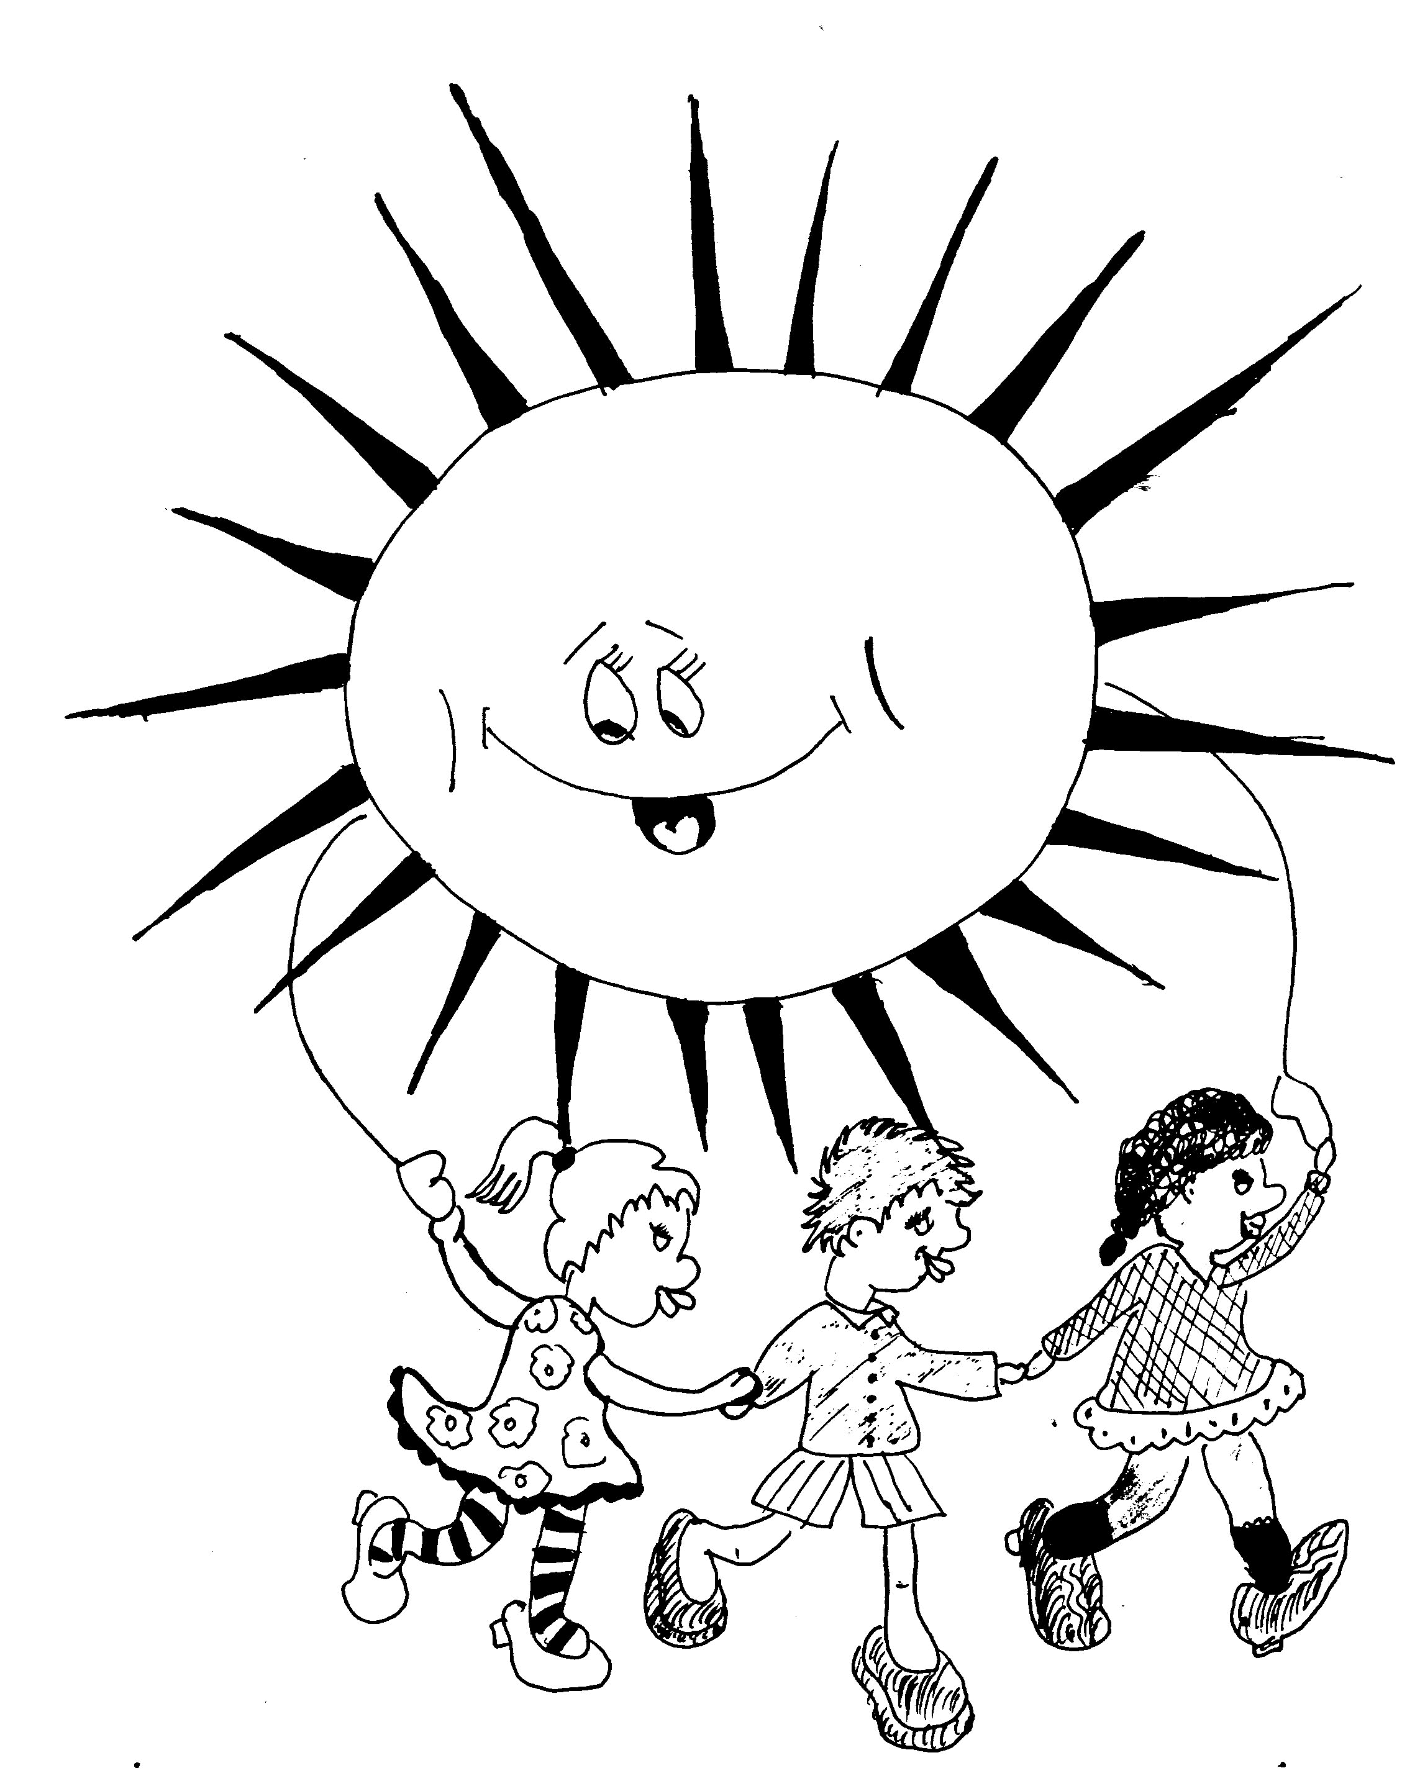
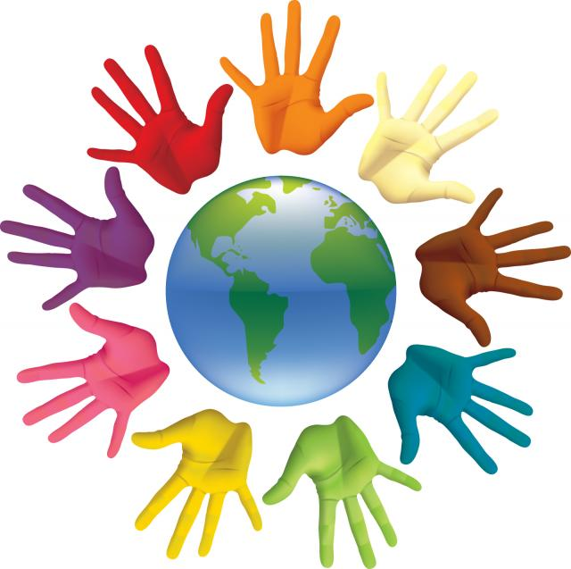
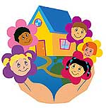
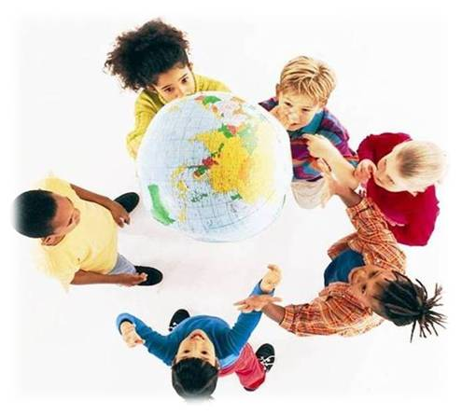
Передадим другу частицу своего тепла, пожелаем здоровья!

Slide 2
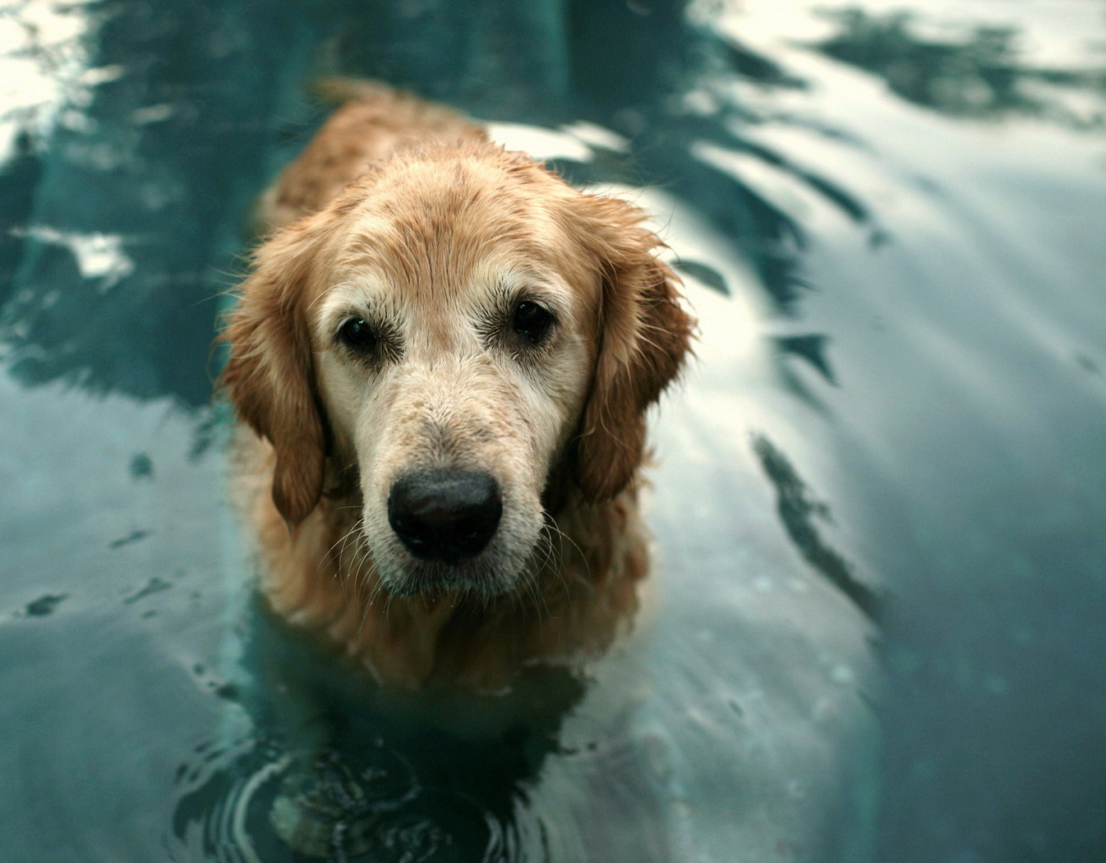
Стихи о рыжей дворняге
«…сердце
чистейшей породы!»

Slide 3
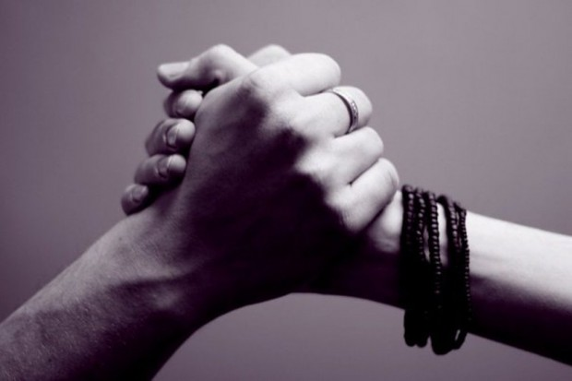
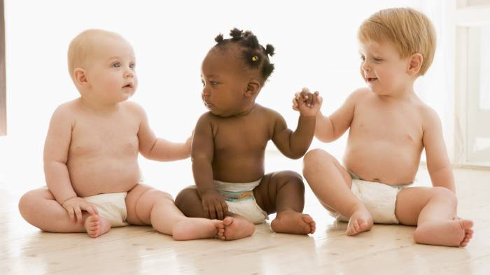
Как хорошо, что все мы разные! А то жить было бы скучно!

Slide 4
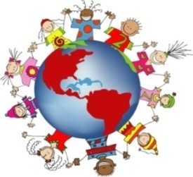
16 ноября
Международный
День Толерантности

Slide 5
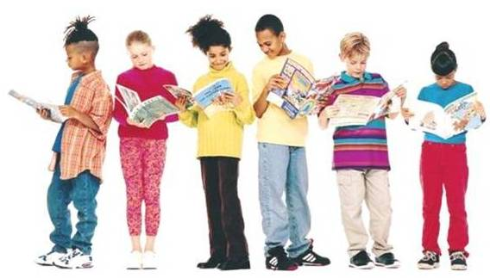
Толерантность на разных языка мира
tolerancia (испанский) – способность признавать отличные от своих собственных идеи или мнения;
tolerance (французский) – отношение, при котором допускается, что другие могут думать или действовать иначе, нежели ты сам;
tolerance (английский) – готовность быть терпимым, снисходительным;
kuan rong (китайский) – позволять, принимать, быть по отношению к другим великодушным;
tasamul’ (арабский) – прощение, снисходительность, мягкость, милосердие, сострадание, благосклонность, терпение, расположенность к другим;

Slide 6
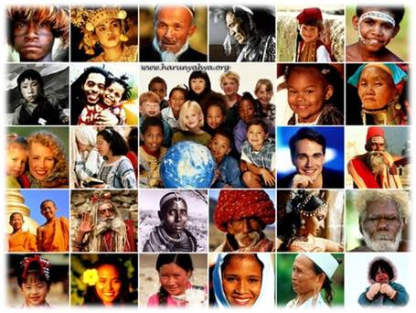

Slide 7
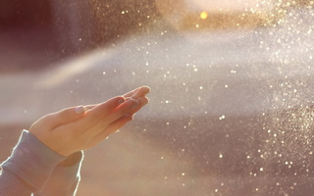
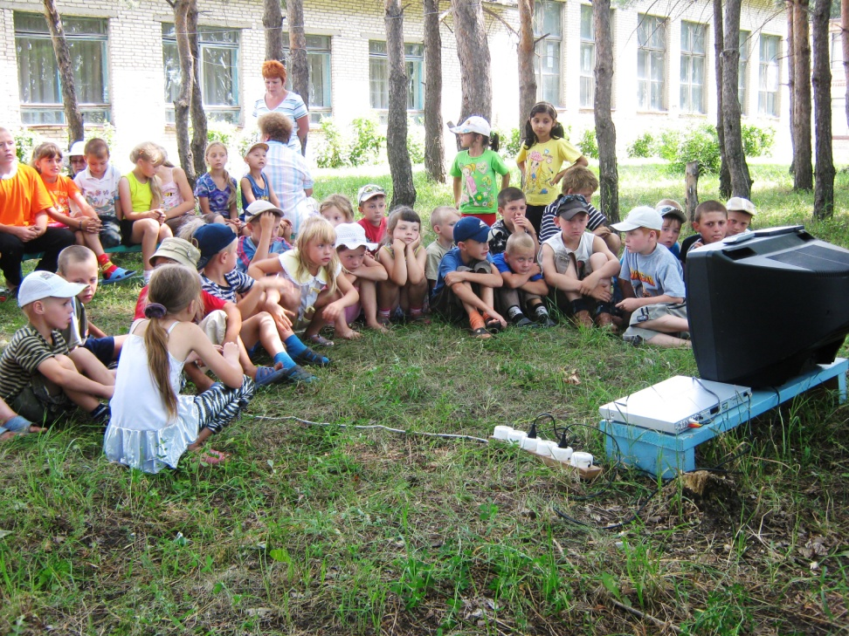
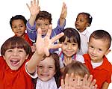
Современный человек – это человек, который с уважением относится к людям. Каждый из нас неповторим и значим.

Slide 8
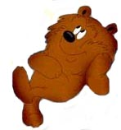
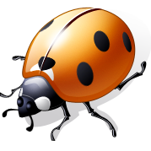
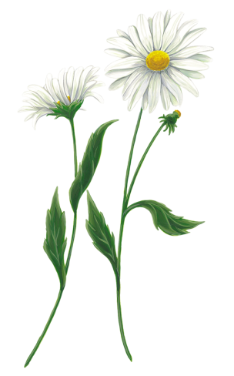
Физкультминутка
Ну – ка, дружно встали вместе, Повернулися на месте, Громко хлопнули три раза, Подмигнули правым глазом, Левой топнули ногой! А потом ещё другой! Закричали все «Ура!» А теперь и сесть пора.

Slide 9
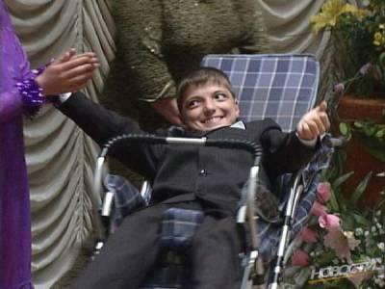
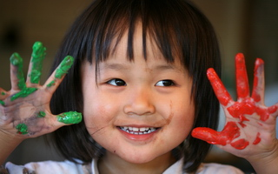
Толерантны ли вы?

Slide 10
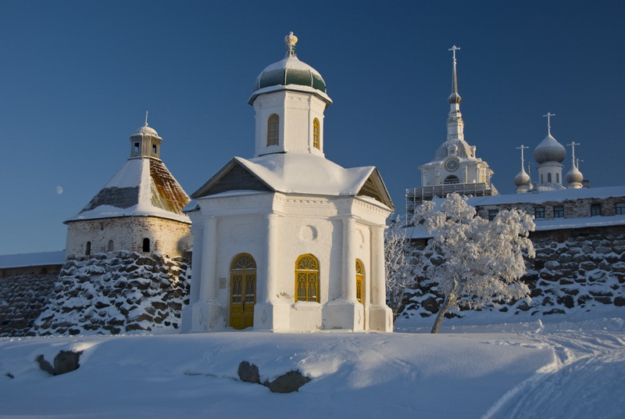
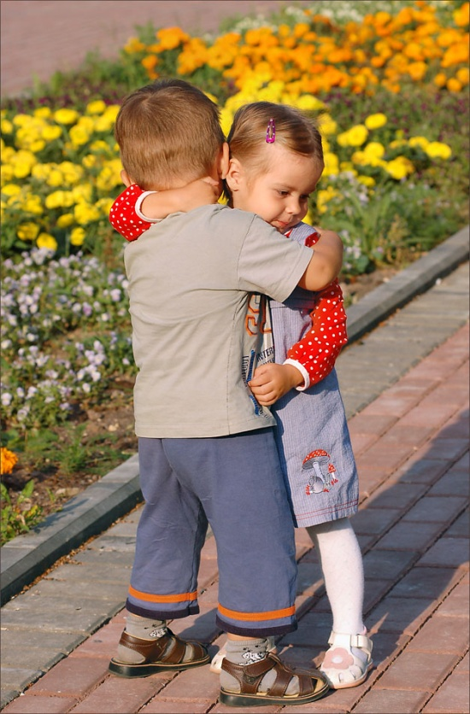
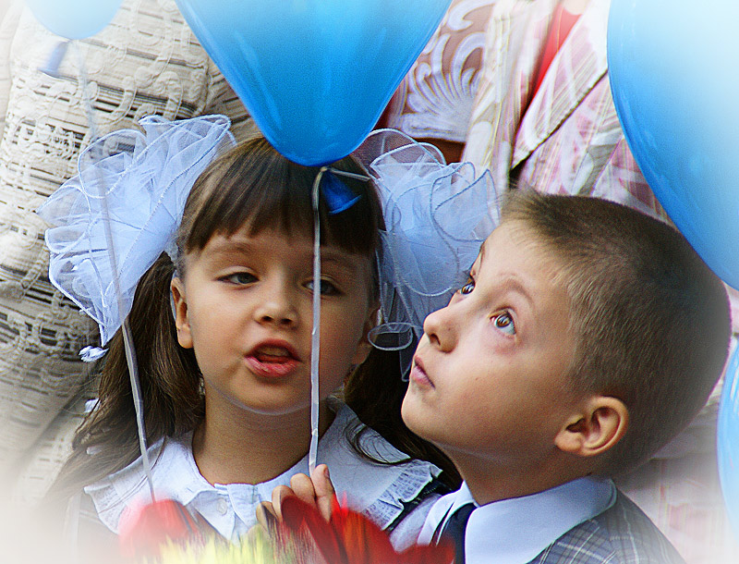
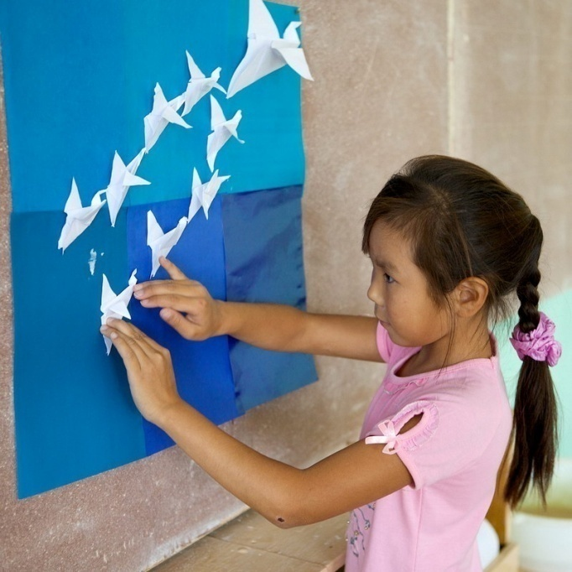
Наша Родина – Россия!

Slide 11
Цветок толерантности
Толерантность

Slide 12
Цветок толерантности
Прощение
Сострадание
Сотрудничество
Толерантность
Уважение
Дружба
Принятие другого таким, какой он есть
Милосердие
Доброта

Slide 13
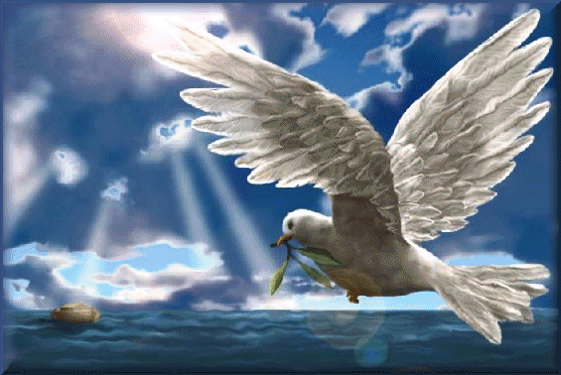
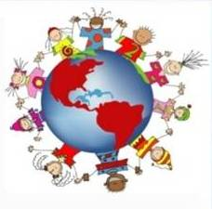
Толерантность – это шаг к миру!

